Slide 1

Seminář pro žadatele - postup podání Žádosti o dotaci

Slide 2
Z čeho vycházíme?
Pravidla PRV pro operaci 19.2.1 Podpora provádění operací v rámci strategie komunitně vedeného místního rozvoje

Slide 3
Zkratky a pojmy
MAS - Místní akční skupina (MAS Pobeskydí, z. s.)
PRV - Program rozvoje venkova
SZIF - Státní zemědělský a intervenční fond
RO SZIF - Regionální odbor SZIF (Opava)
Fiche - opatření
Projekt - souhrn různých postupů a procesů vedoucí k naplněni určitého cíle

Slide 4
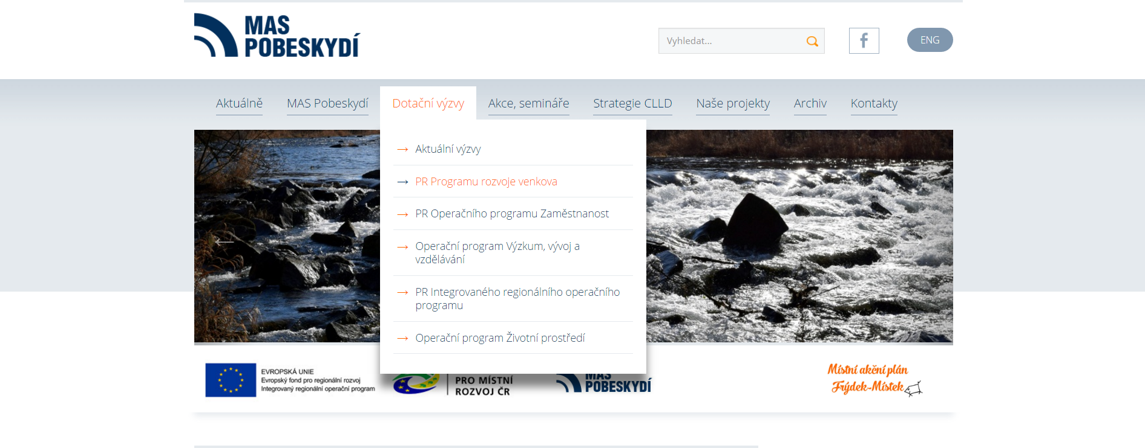
Kde najít pravidla?

Slide 5
Příručky
Příručka pro zadávání veřejných zakázek
Příručka pro publicitu PRV
Metodika pro výpočet finančního zdraví

Slide 6
Důležité milníky v průběhu projektu
1. Příjem Žádostí o dotaci
2. Schválení projektu na MAS
3. Registrace na RO SZIF
4. Doložení příloh k výběrovému řízení
5. Podpis Dohody o poskytnutí dotace
6. Nákup
7. Žádost o platbu
8. Proplacení

Slide 7
Návrh projektu

Slide 8
Konzultace na MAS

Slide 9
Žádost na Portálu farmáře

Slide 10
Žádost o dotaci se vygeneruje z Portálu farmáře a předá na MAS v elektronické podobě! (USB disk, CD) + povinné a nepovinné přílohy (elektronicky*) MAS žádost vytiskne a předá žadateli potvrzení o příjmu

Slide 11
Domluvte si na MAS datum a čas odevzdání Žádosti o dotaci! Vyhnete se čekání!

Slide 12
Administrativní kontrola Žádosti o dotaci na MAS
UKONČENÍ KONTROLY
OPRAVA
MAS vyzve Žadatele s pevně daným termínem (min. 5 prac. dní), Max 2 opravy!

Slide 13
Hodnocení výběrového orgánu - ověření preferenčních kritérií

Slide 14
Programový výbor doporučí Žádosti o dotaci na základě rozhodnutí výběrové komise(do 20 pracovních dnů od provedení věcného hodnocení)

Slide 15
O výsledku provedených kontrol je Žadatel informován do 5 pracovních dní od schválení projektů na MAS

Slide 16
MAS vybrané Žádosti o dotaci elektronicky podepíše, verifikuje povinné případně nepovinné přílohy a předá žadateli MINIMÁLNĚ 3 pracovní dny před termínem registrace na RO SZIF

Slide 17
Žadatel odesílá Žádost o dotaci včetně verifikovaných příloh na RO SZIF prostřednictvím Portálu farmáře, nejpozději však do finálního termínu registrace na RO SZIF!!! (pokud bude nějaká příloha v listinné podobě, musí to žadatel uvést na PF, listinné přílohy odevzdává MAS)
Upozornění: odeslání Žádosti o dotaci a příloh lze provést jen jednou!

Slide 18
V případe realizace výběrového řízení doloží žadatel kompletní dokumentaci k zrealizovanému výběrovému/zadávacímu řízení a to do 63. kalendářních dnů od data zaregistrování žádosti na SZIF nejdříve na MAS a to elektronicky (vybrané přílohy v listinné podobě)
Pokud předpokládaná hodnota zakázky přesáhne nebo je rovna 400 000,- Kč bez DPH, nebo 500 000,- Kč bez DPH v případě, že je zakázka zadávána žadatelem/příjemcem dotace, který není zadavatelem podle § 4 odst. 1 až 3 ZZVZ, je žadatel/příjemce dotace povinen uskutečnit výběrové řízení. Řídí se přitom Příručkou pro zadávání veřejných zakázek, která je pro něj závazná

Slide 19
žadatel předloží na RO SZIF v termínu do 70. kalendářního dne od finálního data zaregistrování Žádosti o dotaci na RO SZIF uvedeného ve Výzvě MAS ke kontrole kompletní dokumentaci k zrealizovanému výběrovému/zadávacímu řízení dle Seznamu dokumentace z výběrového/zadávacího řízení, který je k dispozici na internetových stránkách www.eagri.cz/prv a www.szif.cz

Slide 20
Administrativní kontrola Žádosti o dotaci, příloh, případně dokumentace k výběrovému/zadávacímu řízení, kontrola přijatelnosti a hodnocení projektů na RO SZIF
Žádosti bez výběrového řízení → Žádost se hodnotí hned
Žádosti s výběrovým řízením → nejprve kontrola dokumentů výběrového řízení

Slide 21
v případě zjištěných odstranitelných nedostatků vyzve RO SZIF žadatele prostřednictvím Portálu Farmáře (informována je i příslušná MAS) k odstranění konkrétních nedostatků nejpozději do 56 kalendářních dnů, resp. do 126 kalendářních dnů u Žádostí o dotaci s výběrovým/zadávacím řízením, od finálního data registrace Žádosti o dotaci na RO SZIF uvedeného ve Výzvě MAS
doplnění neúplné dokumentace se provádí nejdříve prostřednictvím MAS

Slide 22
na RO SZIF je doplněná dokumentace zkontrolována do 21 kalendářních dnů,
nedojde-li k odstranění závad/zjištěných nedostatků (na výzvu nebude ze strany žadatele reagováno nebo odstranění závad/nedostatků nebude kompletní), považuje se Žádost o dotaci za chybnou a z tohoto důvodu bude ukončena její administrace.

Slide 23
Schválení Žádosti o dotaci
žadatelé jsou o schválení/neschválení Žádosti o dotaci informováni prostřednictvím seznamu projektů zveřejněném na internetových stránkách www.eagri.cz/prv a www.szif.cz.

Slide 24
V případě, že je projekt schválen k poskytnutí dotace z PRV, je žadatel vyzván prostřednictvím Portálu farmáře k podpisu Dohody a je povinen se dostavit k podpisu Dohody ve lhůtě stanovené SZIF
Přílohy předkládané k Dohodě o poskytnutí dotace

Slide 25
Dotace se poskytuje na základě Žádosti o platbu a příslušné dokumentace dle společných či specifických podmínek jednotlivých článků uvedených ve specifických podmínkách Pravidel
Žádost o platbu musí být vygenerována z účtu na Portálu Farmáře žadatele/příjemce dotace
Podrobný postup pro vygenerování a zaslání Žádosti o platbu přes Portál Farmáře a doručování příloh je zveřejněn na internetových stránkách www.eagri.cz/prv a www.szif.cz,

Slide 26
Žádost o platbu příjemce dotace vyplní a nejprve předá na MAS, a to nejpozději v den podání Žádosti o platbu na MAS v termínu stanoveném Dohodou, případně v termínu stanoveném v Hlášení o změnách (termín předložení Žádosti o platbu na MAS se počítá automaticky 15 kalendářních dní před termínem podání Žádosti o platbu na RO SZIF)
Podáním Žádosti o platbu příjemce dotace oznamuje ukončení realizace projektu!!!

Slide 27
Za předpokladu, že v rámci kontroly Žádosti o platbu dle čl. 48, případně také dle čl. 49, Prováděcího nařízení Komise (EU) č. 809/2014 ze dne 17. července 2014 nebudou ze strany SZIF zjištěny nedostatky, bude příjemci dotace schváleno proplacení dotace, tzn. schválena Žádost o platbu, nejpozději do 14 týdnů od zaregistrování Žádosti o platbu.
Proplacení následuje do 21 kalendářních dnů od okamžiku jeho schválení.
Informace o aktuálním stavu administrace jednotlivých Žádostí o platbu podaných příjemcem dotace budou k dispozici na Portálu Farmáře

Slide 28
Důležité milníky v průběhu projektu
1. Příjem Žádostí o dotaci
2. Schválení projektu na MAS
3. Registrace na RO SZIF
4. Doložení příloh k výběrovému řízení
5. Podpis Dohody o poskytnutí dotace
6. Nákup
7. Žádost o platbu
8. Proplacení

Slide 29
Kdo se moc ptá, moc se dozví!
Petr Piekar
MAS Pobeskydí, z. s.
739 53 Třanovice čp. 1
tel.: +420 558 431 083
e-mail: piekar@pobeskydi.cz
www.pobeskydi.cz
www.facebook.com/MASPobeskydi
Využijte možnost osobní konzultace! Jsme tady pro Vás!

